Slide 1
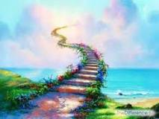
Что такое мечта ?
МЕЧТА — созданный воображением образ чего-либо ценностно-важного и желанного, однако в данный момент недоступного.

Slide 2
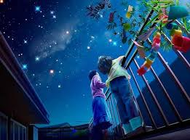
У каждого человека возникают свои ассоциации. Кто-то вспоминает о сбывшейся мечте, и на душе сразу становится теплее. А кто-то думает о не достигнутом желании, и становится грустно.

Slide 3
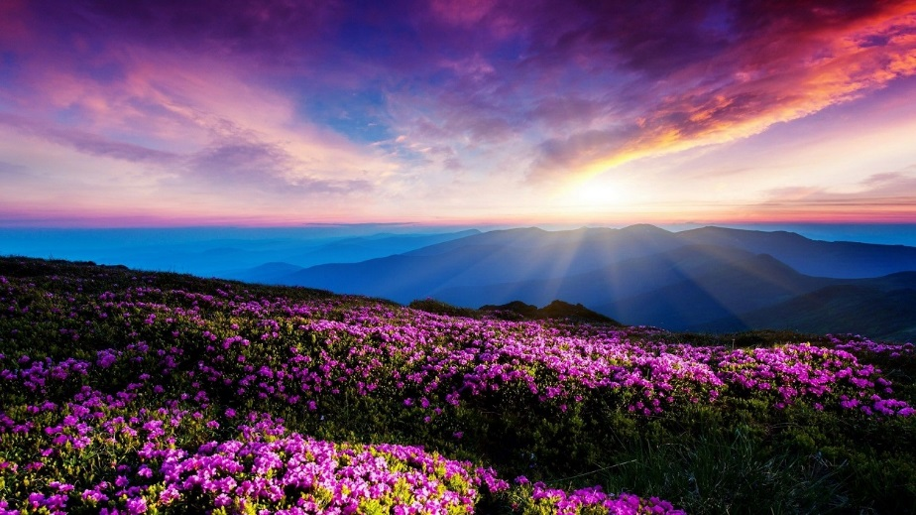
Для чего нужна мечта?
Разнообразить жизнь
Двигаться вперед
Достигать цели
Верить в чудо
Становиться сильнее

Slide 4
Главное верить в свои мечты и все сбудется !

Slide 5
Спасибо
За
Внимание!

